Slide 2
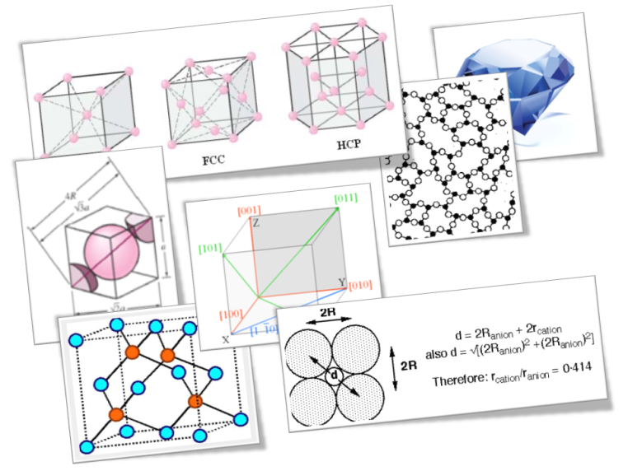
حل تمرین بلورشناسی
جلسه هفتم

Slide 3
حل تمرین بلورشناسی
جلسه هفتم
مقدمات بلورشناسی
1
مرور مطالب
7
انواع بلورها
2
تصاویر استریوگرافیک 1
8
محاسبات بلورشناسی 1
3
تصاویر استریوگرافیک 2
9
شبکه های یونی
4
اشعه ایکس در بلورشناسی 1
10
مختصات بلورشناسی 1
5
اشعه ایکس در بلورشناسی 2
11
مختصات و محاسبات بلورشناسی 2
6
مرور
12

Slide 4
حل تمرین بلورشناسی
جلسه هفتم
کلاس پلاس
مرور مطالب
؟؟؟
؟؟؟
؟؟؟
مرور سریع
پرسش و پاسخ
نگاه به آینده
داوطلبانه اجباری

Slide 5
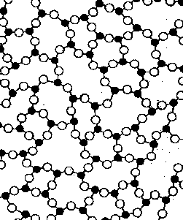
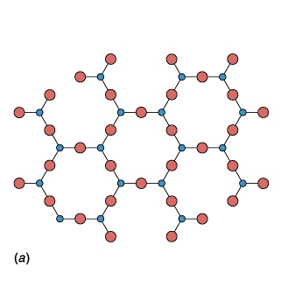
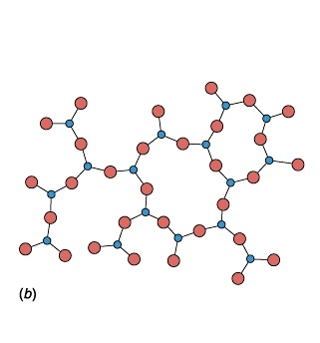
حل تمرین بلورشناسی
مرور
جلسه اول
انواع بلورها
نظم اتمی مواد
بلورین
بی شکل
Crystalline
دارای نظم بلند برد
Long Range Order
Amorphous
دارای نظم کوتاه برد
Short Range Order
1

Slide 6
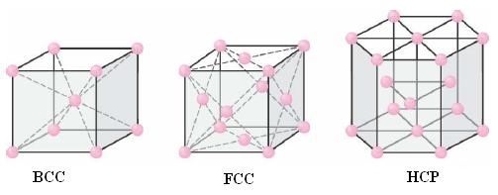
حل تمرین بلورشناسی
مرور
جلسه دوم
انواع بلورها
سلول واحد
Unit Cell
2

Slide 7
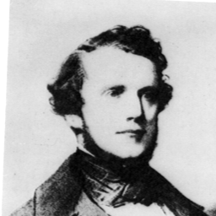
حل تمرین بلورشناسی
مرور
جلسه دوم
انواع بلورها
آگوست براوه
2D
3

Slide 8
حل تمرین بلورشناسی
مرور
جلسه دوم
انواع بلورها
4

Slide 9
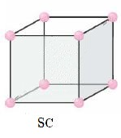
حل تمرین بلورشناسی
مرور
جلسه دوم
انواع بلورها
نام شبکه:
مکعبی ساده
رابطه شعاع اتمی و واحد شبکه:
a0 =2r
ضریب چیدن اتمی:
0.523
عدد همسایگی:
6
تعداد اتمها در هر سلول واحد:
1
Lattice Name:
Simple Cubic (SC)
a0 & Atomic radius Function:
a0 =2r
Atomic Packing Factor (APF):
0.523
Coordination Number:
6
Atoms per Unit Cell (apc):
1
5

Slide 10
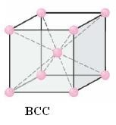
حل تمرین بلورشناسی
مرور
جلسه دوم
انواع بلورها
نام شبکه:
مکعبی مرکز حجمی
رابطه شعاع اتمی و واحد شبکه:
√3a0 =4r
ضریب چیدن اتمی:
0.6798
عدد همسایگی:
8
تعداد اتمها در هر سلول واحد:
2
Lattice Name:
Body Centered Cubic (BCC)
a0 & Atomic radius Function:
√3a0 =4r
Atomic Packing Factor (APF):
0.6798
Coordination Number:
8
Atoms per Unit Cell (apc):
2
6

Slide 11
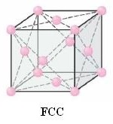
حل تمرین بلورشناسی
مرور
جلسه دوم
انواع بلورها
نام شبکه:
مکعبی مرکز سطحی
رابطه شعاع اتمی و واحد شبکه:
√2a0 =4r
ضریب چیدن اتمی:
0.74
عدد همسایگی:
12
تعداد اتمها در هر سلول واحد:
4
Lattice Name:
Face Centered Cubic (FCC)
a0 & Atomic radius Function:
√2a0 =4r
Atomic Packing Factor (APF):
0.74
Coordination Number:
12
Atoms per Unit Cell (apc):
4
7

Slide 12
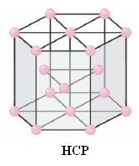
حل تمرین بلورشناسی
مرور
جلسه دوم
انواع بلورها
نام شبکه:
شش گوشی فشرده
رابطه شعاع اتمی و واحد شبکه:
a0 =2r , c =1.63a0
ضریب فشردگی اتمی:
0.74
عدد همسایگی:
12
تعداد اتمها در هر سلول واحد:
6
Lattice Name:
Hexagonal Close Packed(HCP)
a0 & Atomic radius Function:
a0 =2r , c =1.63a0
Atomic Packing Factor (APF):
0.74
Coordination Number:
12
Atoms per Unit Cell (apc):
6
8

Slide 13
حل تمرین بلورشناسی
مرور
جلسه دوم
انواع بلورها
A
B
C
FCC
...ABCABC...
A
9

Slide 14
حل تمرین بلورشناسی
مرور
جلسه دوم
انواع بلورها
A
A
B
HCP
...ABAB...
C
10

Slide 15
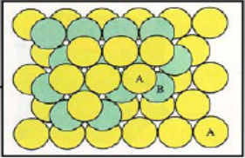
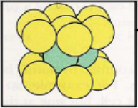
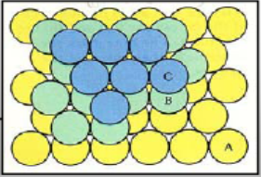
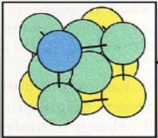
حل تمرین بلورشناسی
مرور
جلسه دوم
انواع بلورها
11

Slide 16
حل تمرین بلورشناسی
جلسه دوم
انواع بلورها
محاسبه ضریب چیدن شبکه شش گوشی فشرده
آقایان:
بک زاده
ذیحق * حل مفهومی
شاکری
مقنی زاده
خانمها:
خیاط
رضائیان
سیدموسوی
غلامی * بهترین حل
حقیقی
مسعودی
یوسفی
تمرین تحویلی 1
فضاهای بی نشین
12

Slide 17
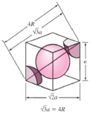
حل تمرین بلورشناسی
مرور
جلسه سوم
محاسبات بلورشناسی
محاسبات ماده بالک
محاسبه چگالی نظری
محاسبه ثابت شبکه
پیش بینی شبکه بلوری
تغییر حجم در استحاله های فازی
13

Slide 18
حل تمرین بلورشناسی
مرور
جلسه سوم
محاسبات بلورشناسی
یک سوزن میخی آهنی با وزن 2 گرم از چند سلول واحد ساخته شده است؟
محاسبات ماده بالک
14

Slide 19
حل تمرین بلورشناسی
مرور
جلسه سوم
محاسبات بلورشناسی
اگر ثابت شبکه آهن با شبکه مکعبی مرکز حجمی برابر با 0.2866 نانومتر باشد با در نظر گرفتن جرم اتمی آهن که برابر با 55.84 گرم بر مول است چگالی نظری آهن را محاسبه کنید.
رابطه بالا را برای یک آلیاژ بازنویسی کنید.
چگالی نظری
15

Slide 20
حل تمرین بلورشناسی
مرور
جلسه سوم
محاسبات بلورشناسی
فولادی حاوی 10% اتمی کربن با جرم اتمی 12 گرم بر مول و 25% اتمی کروم با جرم اتمی 52 گرم بر مول است. چگالی نظری این فولاد را محاسبه کنید. (جرم اتمی آهن: 56 گرم بر مول)
چگالی نظری
16

Slide 21
حل تمرین بلورشناسی
مرور
جلسه سوم
محاسبات بلورشناسی
در محاسبه چگالی نظری آلیاژی از عنصر پایه آهن و عنصر آلیاژی کروم با شبکه مکعبی مرکز حجمی و با جرم اتمی 56 و 52 گرم بر مول، مقدار 7.775 گرم بر سانتیمتر بدست آمده است. با در نظر گرفتن ثابت شبکه 2.935 آنگستروم تعداد اتم کروم متعلق به هر سلول واحد را محاسبه کنید.
چگالی نظری
17

Slide 22
حل تمرین بلورشناسی
مرور
جلسه سوم
محاسبات بلورشناسی
چگالی پتاسیم با ساختار کریستالی مکعبی مرکز حجمی برابر با 0.855 گرم بر سانتیمتر مکعب می باشد. اگر جرم اتمی این عنصر برابر با 39.09 گرم بر مول باشد محاسبه کنید:
1) ثابت شبکه بر حسب آنگستروم
2) شعاع اتمی بر حسب نانومتر
ثابت شبکه
18

Slide 23
حل تمرین بلورشناسی
مرور
جلسه سوم
محاسبات بلورشناسی
یک فلز با ساختار کریستالی مکعبی دارای چگالی 2.6 گرم بر سانتیمتر مکعب می باشد. اگر جرم اتمی آن برابر با 87.62 گرم بر مول و ثابت شبکه آن 6.13 آنگستروم باشد ساختار کریستالی این فلز را تعیین کنید.
پیش بینی ساختار بلوری
19

Slide 24
حل تمرین بلورشناسی
مرور
جلسه سوم
محاسبات بلورشناسی
در استحاله فازی شبکه مکعبی مرکز حجمی به شبکه مکعبی مرکز سطحی درصد تغییر حجم را محاسبه کنید.
استحاله های فازی
20

Slide 25
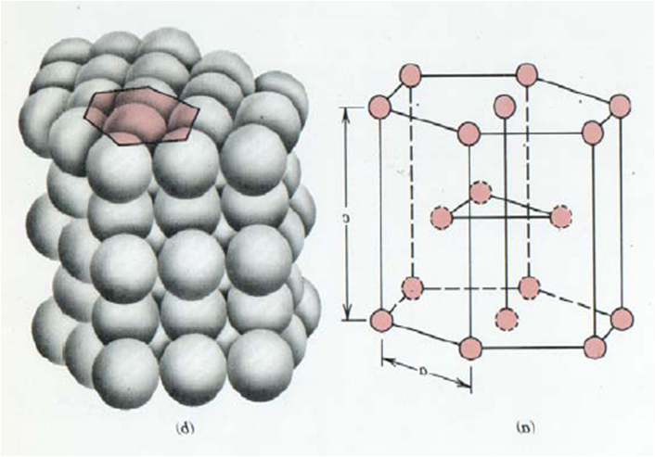
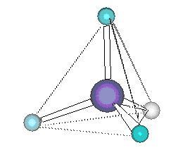
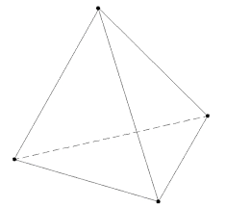
حل تمرین بلورشناسی
مرور
جلسه سوم
نکته ها
محاسبه نسبت
21

Slide 26
حل تمرین بلورشناسی
مرور
جلسه سوم
نکته ها
<?xml version="1.0" ?>
<crystal title="Test Structure">
<site id="C01" position="-0.5, -0.5, -0.5" color="#cc0000"/>
<site id="C02" position="+0.5, -0.5, -0.5" color="#0000ff"/>
<site id="C03" position="+0.5, +0.5, -0.5" color="#cc0000"/>
<bond site1="C01" site2="C03"/>
</crystal>
شبیه سازی بلورها
22

Slide 27
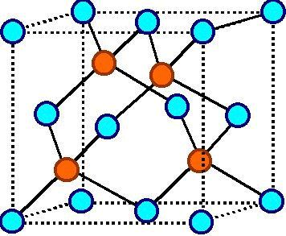
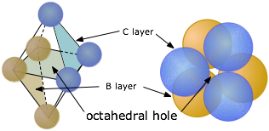
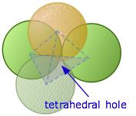
حل تمرین بلورشناسی
مرور
جلسه چهارم
شبکه های یونی
فضاهای بی نشین
23

Slide 28
حل تمرین بلورشناسی
مرور
جلسه چهارم
شبکه های یونی
یک آلیاژ دوتایی از آهن با شبکه مکعبی مرکز سطحی و کروم ساخته ایم. اتمهای نیتروژن از هر 25 سلول واحد 2 مکان تتراهدرال شبکه آهن را اشغال کرده اند. با توجه به جرمهای اتمی آهن و کروم که برابر با 56 و 52 گرم بر مول می باشند درصد اتمی و وزنی کروم را درآلیاژ محاسبه کنید.
محاسبات بین نشینی
فضاهای بی نشین
24

Slide 29
حل تمرین بلورشناسی
جلسه چهارم
شبکه های یونی
مختصات فضاهای اکتاهدرال شبکه مکعبی مرکز حجمی؟
آقایان:
نیکونسب مقنی زاده فضائل حسینی
برات زاده محمدی محمودی
نظامی گلکار مهدوی فر
امیری خوش قدم جوانی
ذیحق ایوبی زحمتکش
اکبری حسن آبادی شاکری
توکلیان
خانمها:
سیدموسوی
ناصری
غلامی
یوسفی
رضائیان
مسعودی
حقیقی
خیاط
تمرین تحویلی 2
فضاهای بی نشین
25

Slide 30
حل تمرین بلورشناسی
مرور
جلسه چهارم
پروژه
E
جزئیات اولیه
مختصات اتمها
عناصر دارای شبکه
شبیه ساز بلور
شبکه های براوه
26

Slide 31
حل تمرین بلورشناسی
مرور
جلسه چهارم
پروژه
E
جزئیات اولیه
فضاهای بین نشین
apc
محاسبه ضریب چیدن اتمی
رابطه شعاع و ثابت شبکه
شبکه های مهم
عدد همسایگی
27

Slide 32
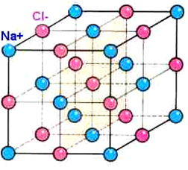
حل تمرین بلورشناسی
مرور
جلسه چهارم
پروژه
E
جزئیات اولیه
ترکیب
تصویر
ساختار
عدد همسایگی
شبکه های یونی
28

Slide 33
حل تمرین بلورشناسی
جلسه چهارم
پروژه
E
جزئیات اولیه
0
2
4
1
29

Slide 34
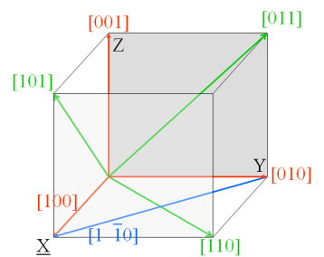
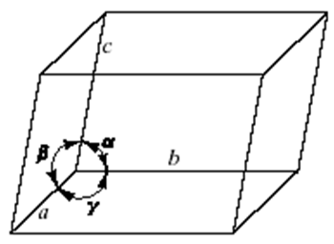
حل تمرین بلورشناسی
مرور
جلسه پنجم
مختصات بلورشناسی
مختصات بلورشناسی
β
a
b
c
γ
α
30

Slide 35
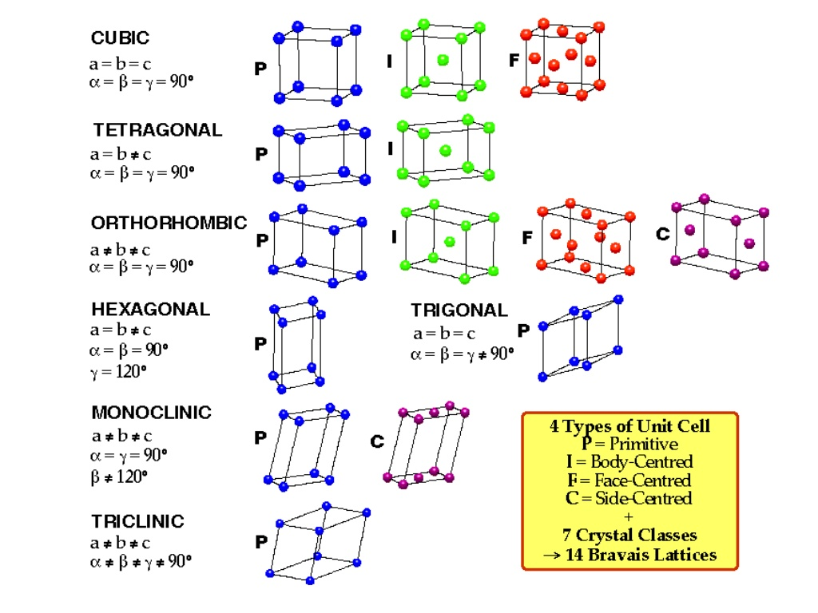
حل تمرین بلورشناسی
مرور
جلسه پنجم
مختصات بلورشناسی
مختصات بلورشناسی
تعریف شبکه های بلوری
31

Slide 36
حل تمرین بلورشناسی
مرور
جلسه پنجم
مختصات بلورشناسی
مختصات بلورشناسی
c
اشکال مختصاتی
نقطه
b
a
32

Slide 37
حل تمرین بلورشناسی
مرور
جلسه پنجم
مختصات بلورشناسی
مختصات بلورشناسی
c
اشکال مختصاتی
جهت
b
a
34

Slide 38
حل تمرین بلورشناسی
مرور
جلسه پنجم
مختصات بلورشناسی
مختصات بلورشناسی
اشکال مختصاتی
c
b
a
جهت
34

Slide 39
حل تمرین بلورشناسی
مرور
جلسه پنجم
مختصات بلورشناسی
مختصات بلورشناسی
c
اشکال مختصاتی
خانواده جهات
b
a
35

Slide 40
حل تمرین بلورشناسی
مرور
جلسه پنجم
مختصات بلورشناسی
مختصات بلورشناسی
جهات مهم
[001]
[011]
Z
[101]
[111]
Y
[010]
[100]
[1‾10]
X
[110]
36

Slide 41
حل تمرین بلورشناسی
مرور
جلسه پنجم
مختصات بلورشناسی
مختصات بلورشناسی
c
اشکال مختصاتی
صفحه
b
a
37

Slide 42
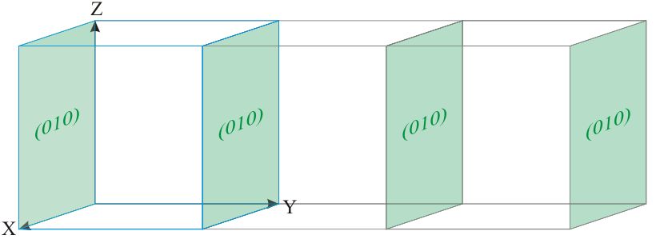
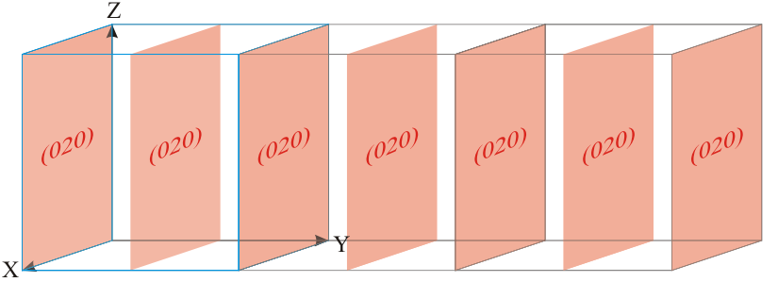
حل تمرین بلورشناسی
مرور
جلسه پنجم
مختصات بلورشناسی
مختصات بلورشناسی
اشکال مختصاتی
38

Slide 43
حل تمرین بلورشناسی
مرور
جلسه پنجم
مختصات بلورشناسی
مختصات بلورشناسی
c
اشکال مختصاتی
خانواده صفحات
b
a
39

Slide 44
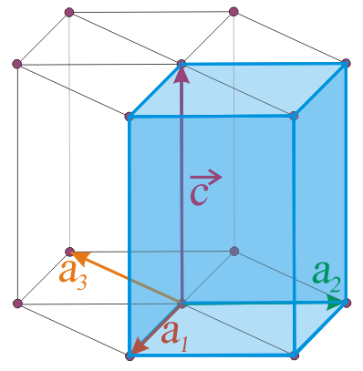
حل تمرین بلورشناسی
مرور
جلسه پنجم
مختصات بلورشناسی
مختصات بلورشناسی
مختصات میلر-براویس
a1 + a2 = - a3
40

Slide 45
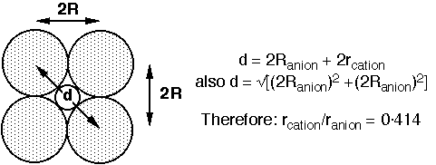
حل تمرین بلورشناسی
مرور
جلسه ششم
مختصات و محاسبات بلورشناسی 2
انباشتگی و دانسیته
2مفهوم × 2شکل
خطی
سطحی
40

Slide 46
حل تمرین بلورشناسی
مرور
جلسه ششم
مختصات و محاسبات بلورشناسی 2
انباشتگی و دانسیته
شبکه های مکعبی
ثابت شبکه نیکل (شبکه مکعبی مرکز سطحی):
1.241 آنگستروم، جهت [100]
شعاع اتمی آهن آلفا (شبکه مکعبی مرکز حجمی):
0.1241 نانومتر، جهت [111]
ثابت شبکه تیتانیوم (شبکه مکعبی مرکز حجمی):
0.322 نانومتر، جهات [011] و [1‾10]
41

Slide 47
حل تمرین بلورشناسی
مرور
جلسه ششم
مختصات و محاسبات بلورشناسی 2
انباشتگی و دانسیته
شبکه های مکعبی
ثابت شبکه نیکل (شبکه مکعبی مرکز سطحی):
1.241 آنگستروم، صفحه (100)
شعاع اتمی آهن آلفا (شبکه مکعبی مرکز حجمی):
0.1241 نانومتر، صفحه (111)
ثابت شبکه تیتانیوم (شبکه مکعبی مرکز حجمی):
0.322 نانومتر، صفحه (011)
42

Slide 48
حل تمرین بلورشناسی
مرور
جلسه ششم
مختصات و محاسبات بلورشناسی 2
c
انباشتگی و دانسیته
شبکه شش گوشی
ثابت شبکه کبالت (شبکه شش گوشی فشرده):
2.507 آنگستروم و 4.068 آنگستروم، جهت [1010]
ثابت شبکه تیتانیوم (شبکه شش گوشی فشرده):
0.2978 نانومتر و 0.4735 نانومتر ، جهت [0111]
a3
a2
a1
43

Slide 49
حل تمرین بلورشناسی
مرور
جلسه ششم
مختصات و محاسبات بلورشناسی 2
c
انباشتگی و دانسیته
شبکه شش گوشی
ثابت شبکه کبالت (شبکه شش گوشی فشرده):
2.507 آنگستروم و 4.068 آنگستروم، صفحه (11‾2 1)
ثابت شبکه تیتانیوم (شبکه شش گوشی فشرده):
0.2978 نانومتر و 0.4735 نانومتر ، صفحه (1 0‾1 1)
a3
a2
a1
44

Slide 50
حل تمرین بلورشناسی
مرور
جلسه ششم
مختصات و محاسبات بلورشناسی 2
c
انباشتگی و دانسیته
شبکه شش گوشی
ثابت شبکه کبالت (شبکه شش گوشی فشرده):
2.507 آنگستروم و 4.068 آنگستروم، صفحه (11‾2 1)
ثابت شبکه تیتانیوم (شبکه شش گوشی فشرده):
0.2978 نانومتر و 0.4735 نانومتر ، صفحه (1 0‾1 1)
a3
a2
a1
44

Slide 51
حل تمرین بلورشناسی
جلسه هفتم
مرور مطالب
نگاه به آینده
پروژه:
1- کمک به ورودیهای جدید رشته های متالورژی و زمین شناسی
2- ایجاد بانک فارسی بلورشناسی
3- ثبت پروژه به عنوان رزومه
4- ادامه پروژه به عنوان وبسایت تخصصی متالورژی
5- ایجاد فضای تعامل بین اعضا
قواعد بلورشناسی و تقارن ها
1
بررسی برخی خواص صفحات و جهات بلورشناسی
تصاویر استریوگرافیک
2
مطالعه یک روش عملی برای کار با بلورها
*اشعه ایکس در بلورشناسی*
3
شناخت فرآیند نوین مطالعه روی بلورها
45

Slide 52
کلاس پلاس
حل تمرین بلورشناسی
جلسه هفتم
استارتاپ: بررسی ایده خام از نظر امکان تجاری سازی
و تدوین طرح کسب و کار
ویکند: تعطیلات آخر هفته
استارتاپ + ویکند: ؟؟؟
ارائه توسط: آقای نیکونسب
کلاس پلاس
46

Slide 53
و بی نگاه تو نتوانم رفت ...
حل تمرین بلورشناسی
جلسه ششم
الهی! دانایی ده که از راه نیفتیم و بینایی ده که در چاه نیفتیم.

